Slide 1
СП «Детский сад № 2»
ГБОУ СОШ № 2 «ОЦ» им. ветерана ВОВ Г.А. Смолякова с. Большая Черниговка
Создание анимированных презентаций
Практикум для педагогов ДОО
Воспитатель: Л.В. Захаркина
2015 г.

Slide 2
Анимация
ВИЗУАЛЬНЫЕ ЭФФЕКТЫ
ЗВУКОВЫЕ ЭФФЕКТЫ
Цель акцентировать внимание на главном, привлечь внимание аудитории, устранить монотонность речи.
Форма реализации
Для отдельных
элементов слайдов
При смене слайдов
Создание анимации
Выбрать область
задач «Анимация»
«Настройка анимации»
Выбрать и вставить нужный эффект, настроить его воспроизведение

Slide 3
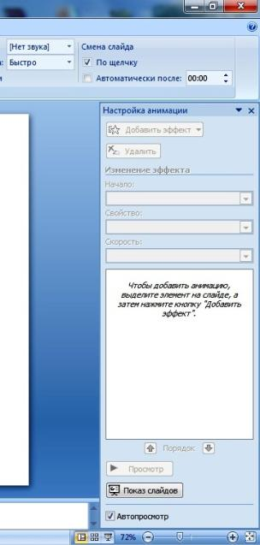
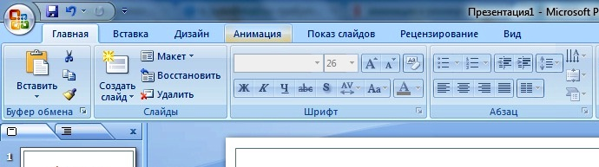
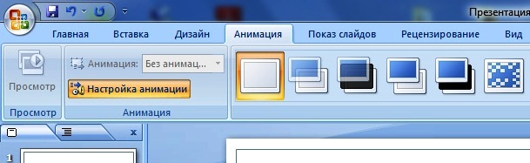

Slide 4
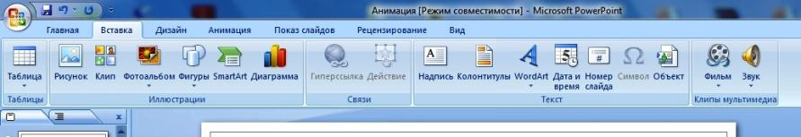
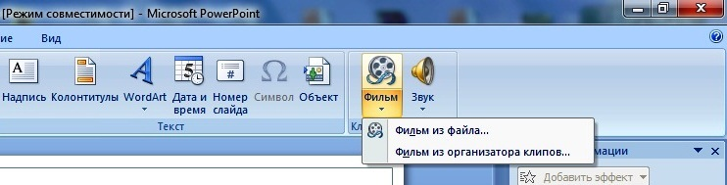
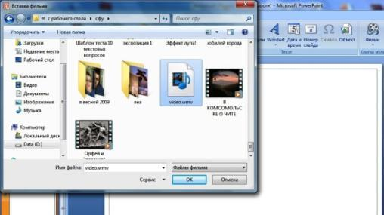


Slide 5
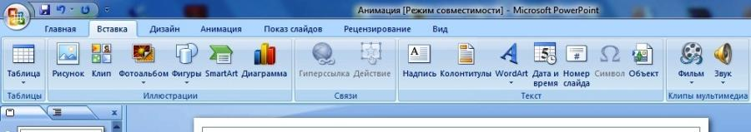
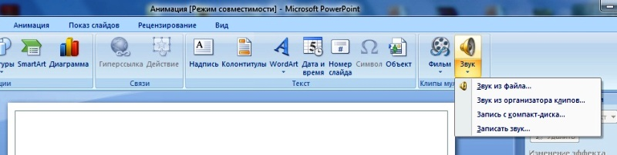
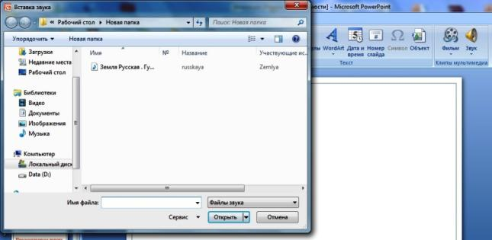
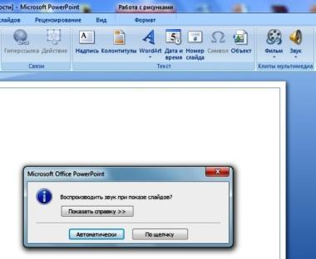


Slide 6

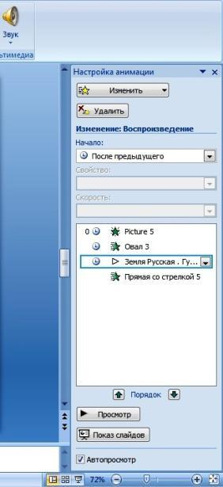
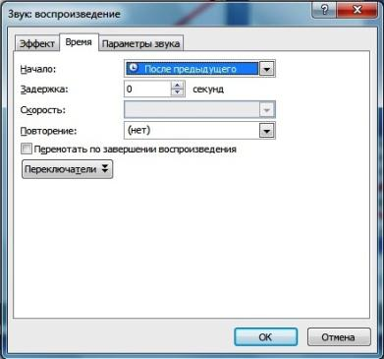
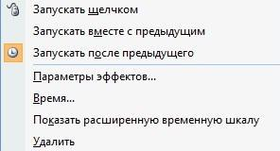

Slide 7
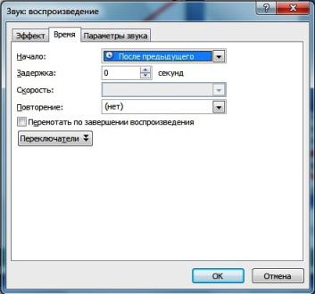
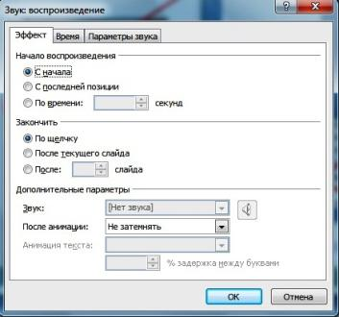
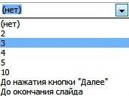
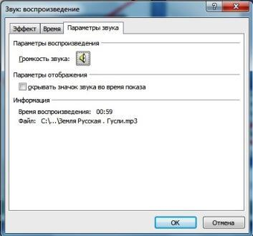

Slide 8
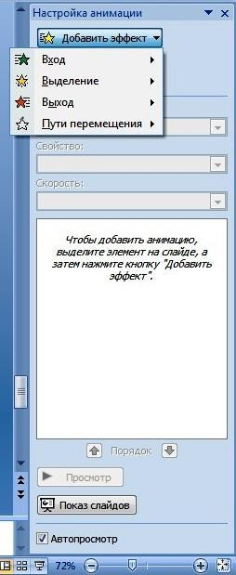
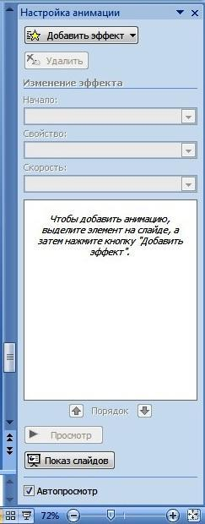
Эффект появления объекта или текста на слайде. Для этого используйте подменю Вход.
Эффект выделения текста или объекта слайда. Для этого выберите подменю Выделение.
Эффект исчезновения текста или объекта. Для этого используйте подменю Выход.
Можно задать траекторию движения объекта в слайде, используя подменю Пути перемещения.

Slide 9
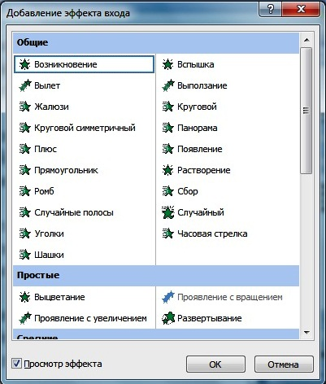
Наиболее оптимальными являются эффекты «появление», «» и «выцветание»

Slide 10
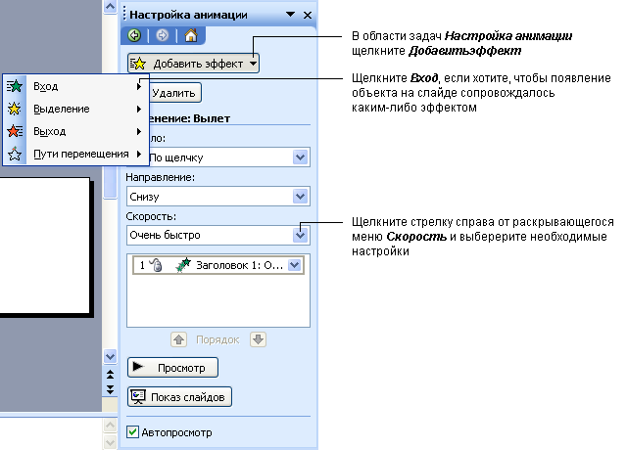
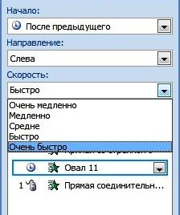

Slide 11
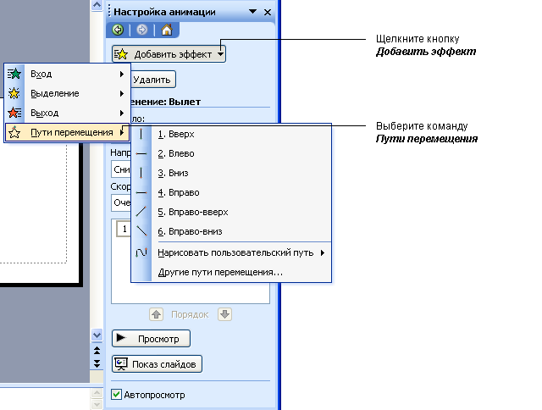

Slide 12

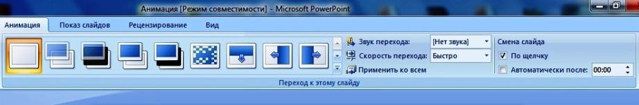
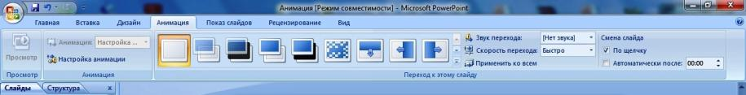
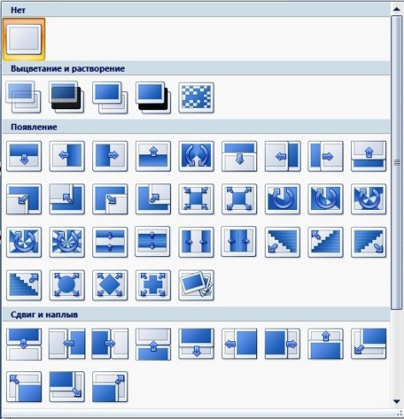
Анимация для смены слайдов
Выбираете нужный переход

Slide 13
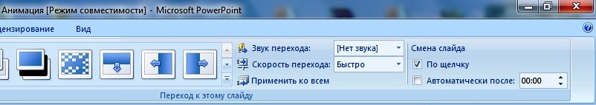

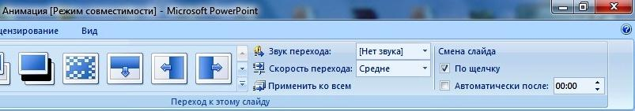
Переход может быть для каждого слайда разный или одинаковый
Переход может происходить по щелчку и автоматически

Slide 14
Информационные источники:
http://www.gnativ.ru/powerpoint.html
http://www.tspu.tula.ru/ivt/old_site/umr/inform/lab7.htm
http://informatikaiikt.narod.ru/prezentation/multimedia4.html

